Slide 1
מערכת שידורים לאומית

Slide 2
טכנולוגיות הבניה תקרת צלעות
מגמת בניה ואדריכלות
שם המנחה: גדי ליגטי- מדריך ארצי לבניה ואדריכלות

Slide 3
תקרת צלעות
טבלה עליונה
("טופינג")
חתך טיפוסי
חלקי התקרה:
גופי מילוי
צלעות

Slide 4
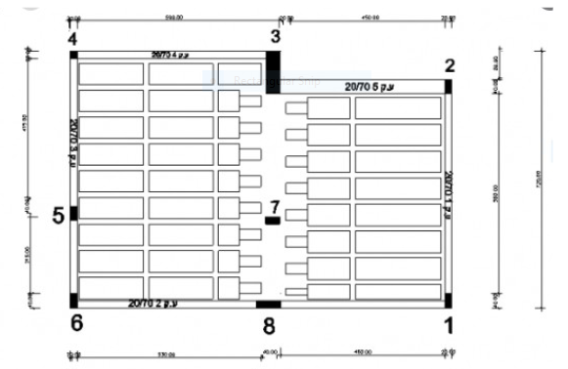
רצפת צלעות
תרשים תוכנית רצפת צלעות
חתך טיפוסי לתקרת צלעות
צלע מחלקת
צלעות ראשיות
קורה 3,78
הינה קורה סמויה
D=25+5=30
קורה 1,8,6 הינה קורה תחתונה
בתיאור תקרה זו ניתן לראות קורות תחתונות וקורה סמויה

Slide 5
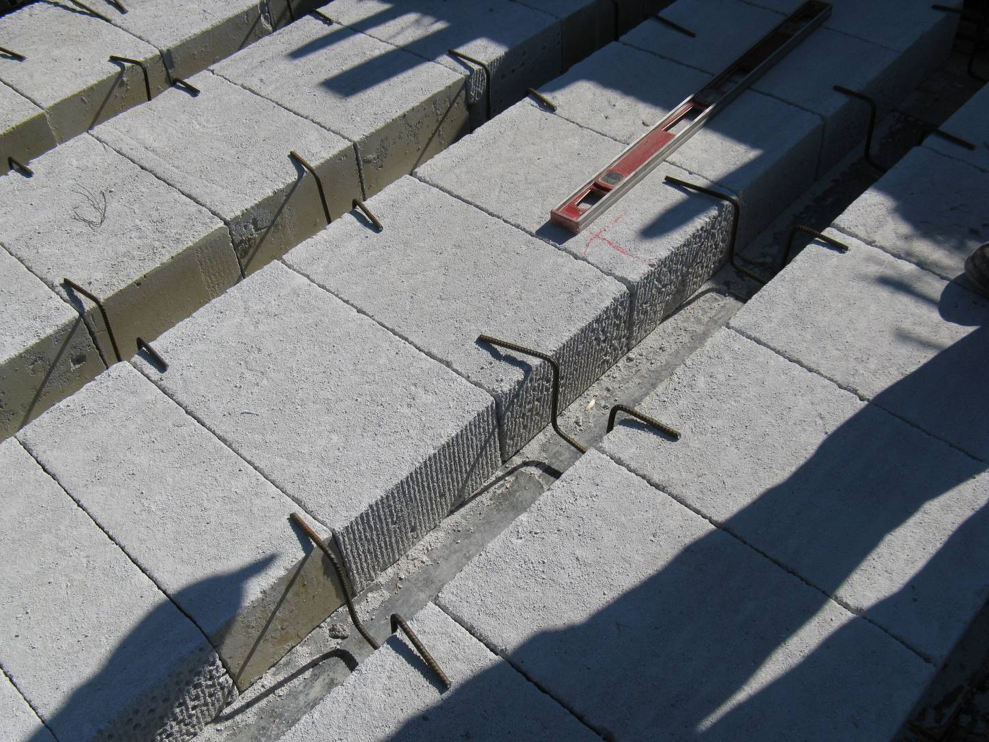

Slide 6
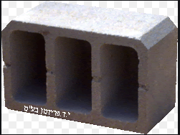
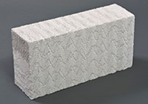
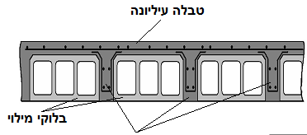
בלוק תיקרה פומיס

Slide 7
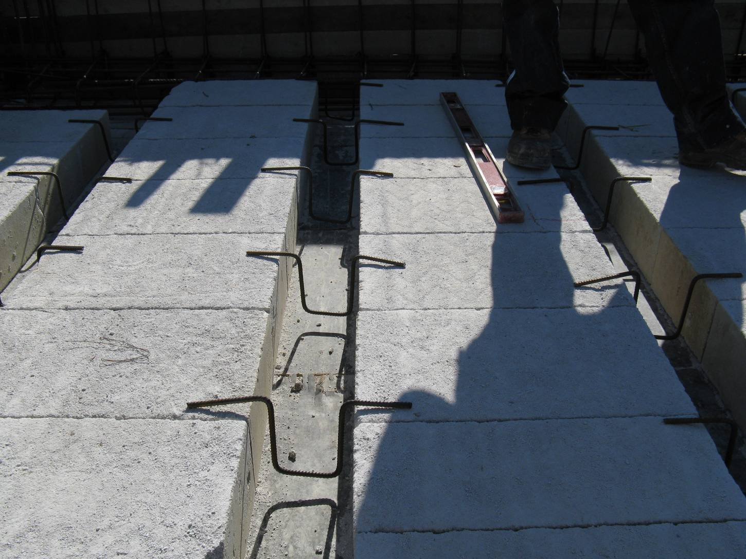

Slide 8
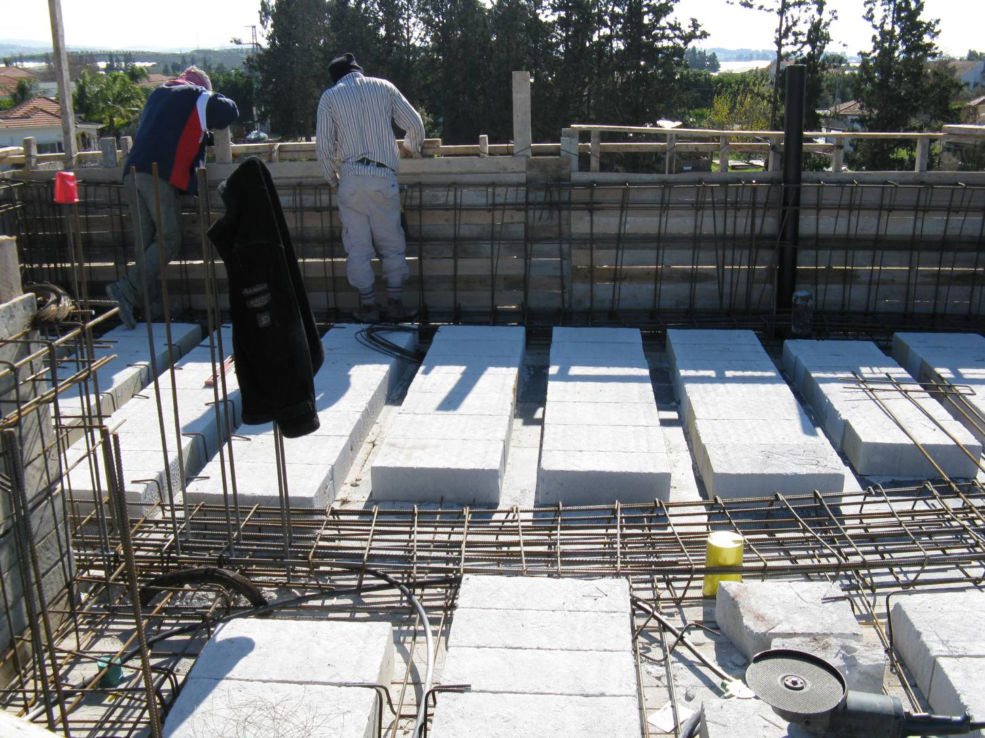

Slide 9
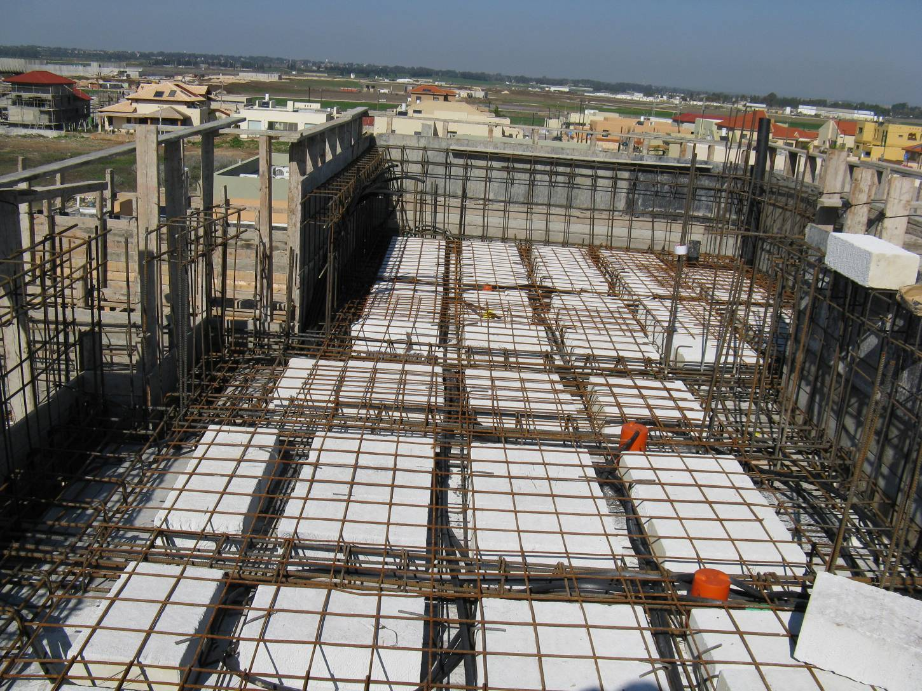

Slide 10
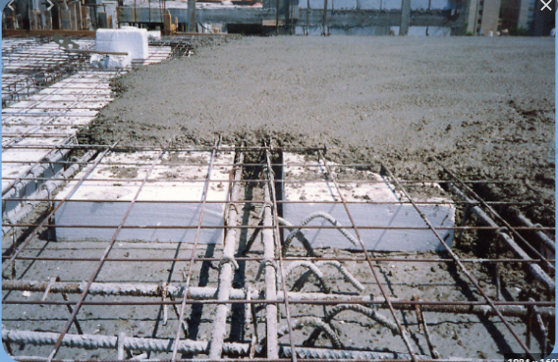

Slide 11
2
1
3
4

Slide 12
שימוש ביצירות מוגנות בזכויות יוצרים ואיתור בעלי זכויות
השימוש ביצירות במהלך שידור זה נעשה לפי סעיף 27א לחוק זכות יוצרים, תשס"ח-2007. אם הינך בעל הזכויות באחת היצירות, באפשרותך לבקש מאיתנו לחדול מהשימוש ביצירה, זאת באמצעות פנייה לדוא"ל rights@education.gov.il

